Slide 1
Contabilidad gerencial
Costeo absorbente
Costeo variable
Escenarios Producción VS Ventas
Puntos de equilibrio
Márgenes de seguridad
Análisis para múltiples referencias
Ejercicios de aplicación

Slide 2
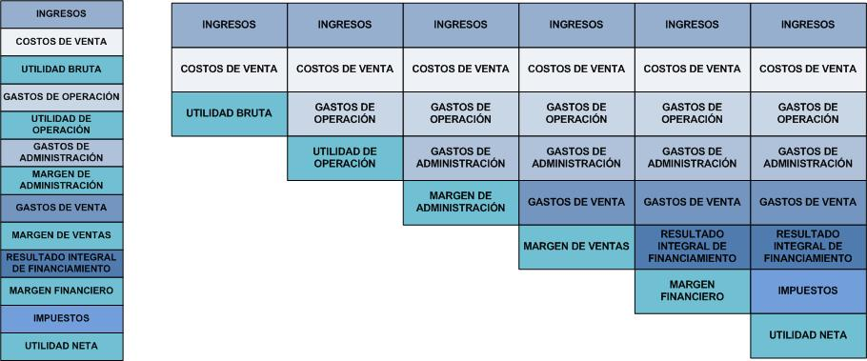
ESTADO DE RESULTADOS

Slide 3
COSTEO ABSORBENTE
+ | Ingresos
- | CMV (Costo de la Mercancía Vendida)
 | + Costos fijos
 | + Costos variables
- | Ajuste por variación de la capacidad
= | Utilidad Bruta
- | Gastos Operacionales (Admon – Ventas)
 | + Gastos Fijos
 | + Gastos Variables
= | Utilidad Operacional

Slide 4
ANÁLISIS DE CAPACIDADES
Capacidad instalada (teórica): Es la capacidad que se obtiene si todos los recursos trabajaran al 100%. Es utópica.
2. Capacidad alcanzable o práctica: Tiene en cuenta la eficiencia (a la capacidad instalada se le restan las pérdidas). Asume una demanda infinita.
3. Capacidad normal: Capacidad alcanzable ajustada a unas condiciones de demanda de mediano y largo plazo (periodos de 6 meses en adelante). Esta capacidad es la usada a la hora de determinar los costos fijos.

Slide 5
ANÁLISIS DE CAPACIDADES
4. Capacidad en exceso: Es la diferencia entre la capacidad alcanzable y la capacidad normal. Aquella capacidad que se está dejando de utilizar por condiciones de mercado.
Capacidad estimada: Es la capacidad alcanzable ajustada a una demanda en un periodo de tiempo en particular: una semana un mes. Se orienta al corto plazo.
Capacidad ociosa: Es la diferencia entre la capacidad estimada y la capacidad normal.

Slide 6
COSTEO VARIABLE
+ | Ingresos
- | CMV (Costo de la Mercancía Vendida)
 | + Costos variables
= | Margen de contribución bruto
- | Gastos Variables de Operación
= | Margen de contribución total
- | Fijos
 | + Costos (Producción)
 | + Gastos (Administración y ventas)
= | Utilidad operacional

Slide 7
ANÁLISIS PRODUCCIÓN VS VENTAS
1. Producción > Ventas
Utilidad Absorbente> Utilidad Variable
La utilidad operacional es mayor en el costeo absorbente porque el inventario absorbe los costos fijos hasta que la mercancía se venda.
En el costeo variable los costos fijos son tenidos en cuenta en el E/R sin importar si la mercancía ha sido vendida.
2. Producción < Ventas
Utilidad Absorbente < Utilidad Variable
Se tiene inventario de periodos anteriores.
3. Producción = Ventas
Utilidad Absorbente = Utilidad Variable

Slide 8


ANÁLISIS COSTO-VOLUMEN-UTILIDAD
PUNTO DE EQUILIBRIO OPERACIONAL: Punto de las ventas de la empresa en el que la UTILIDAD OPERACIONAL es CERO.
Ecuación Punto Equilibrio:
MARGEN DE CONTRIBUCIÓN UNITARIO: Es el dinero que me queda por UNIDAD VENDIDA para entrar a cubrir los costos y gastos fijos del negocio.

Slide 9
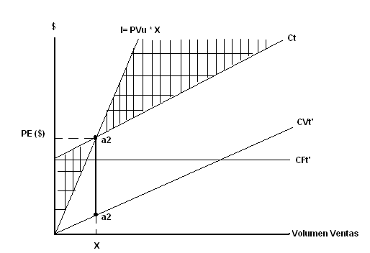
ANÁLISIS COSTO-VOLUMEN-UTILIDAD
ANÁLISIS GRÁFICO:

Slide 10
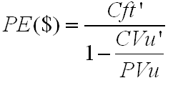

ANÁLISIS COSTO-VOLUMEN-UTILIDAD
PUNTO DE EQUILIBRIO EN DINERO:
COEFICIENTE DE CONTRIBUCIÓN: Es lo que me queda por cada peso vendido para entrar a cubrir los costos fijos del negocio y generar Utilidad Operacional

Slide 11

ANÁLISIS COSTO-VOLUMEN-UTILIDAD
MARGEN DE SEGURIDAD: Hasta que porcentaje pueden disminuir las ventas sin que la Utilidad Operativa sea menor que CERO:
PUNTO DE CIERRE O ABANDONO: Un producto se debe sacar del mercado cuando no brinda ganancias que permitan al menos para cubrir sus costos fijos.

Slide 12
ANÁLISIS COSTO-VOLUMEN-UTILIDAD
TRANSPORTE
HOTELES
CONSTRUCCIÓN
SALUD
Fuente. Autoría propia

Slide 13
¡MUCHAS GRACIAS!

